Slide 1

Раздел: Традиции и празднование Нового года, Наурыза и Рождества
Тема: Сравнивать можно всё

Slide 2

Стратегия «Стартер «Две правды, одна ложь»
Подумайте, и ответьте, что здесь является правдой, а что ложью?
Только качественные имена прилагательные имеют степени сравнения
Праздник Нового года празднуют только 31 декабря
Существуют сравнительная простая и составная, превосходная простая и составная степени сравнения прилагательных.
Как вы думаете, о чем мы сегодня на уроке будем говорить, какова будет тема, цели нашего урока?

Slide 3
Цели урока:
7.2.1.1 – владеть словарным запасом, включающим термины
7.4.5.1 – писать сочинение-миниатюру с использованием прилагательных в разных степенях сравнения
7.5.1.1 – использовать прилагательные в сравнительной и превосходной степени

Slide 4
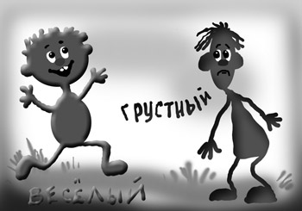
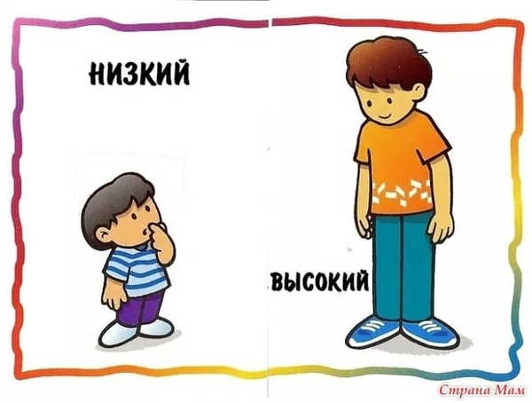

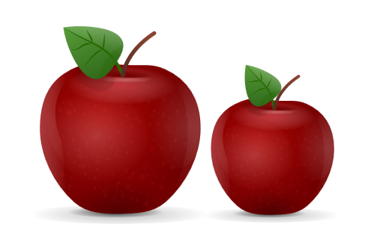

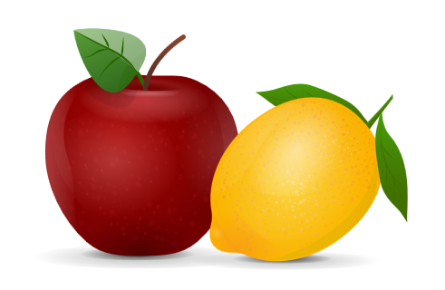

Сравнивать можно все

Slide 5
Стратегия «Мозговой штурм»
Послушайте стихотворение М. Дудина. Как вы думаете, отличаются ли по смыслу выделенные прилагательные от слов чистый, белый, лёгкий?
Чистейшего снега,
Белейшего снега
Зима отряхнула
На рощу с разбега.
И, пухом легчайшим
На солнце блистая,
Пустила гулять
По лесам горностая.

Slide 6
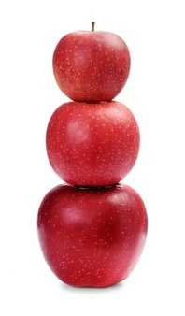
Теоретический материал
Самое маленькое
Меньше чем нижнее яблоко
Степень сравнения – обозначает признак,
который проявляется в большей или
меньшей степени

Slide 7
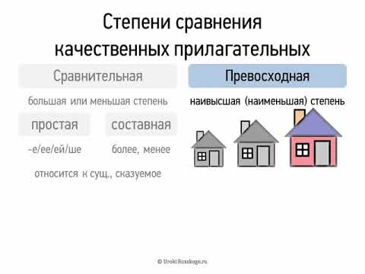
Теоретический материал
Положительная форма –жай шырай
Асырмалы
шырай
Салыстырмалы
шырай
Самый,
наиболее
ейш/айш
Добрый+ЕЕ ДобрЕЕ Более +добрый добрейший самый добрый

Slide 8
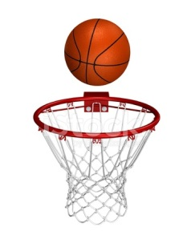
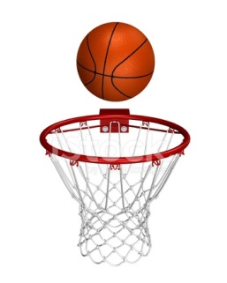
Практическое задание №1
Стратегия «Забей мяч» -
Упражнение 246. Образуйте сравнительную и превосходную степени имён прилагательных.
Сравнительная степень Превосходная степень
Критерий оценивания
Образует сравнительную степень
Образует превосходную степень имени прилагательного
Правильно распределяет их по корзинам

Slide 9

Проверь себя!
Стратегия «Забей мяч» -
Сравнительная степень Превосходная степень
Богаче
Громче
Легче
Мягче
Дороже
Тверже
Гуще
Толще
Чище
Слаще
Проще
Прекраснее
Свободнее
Спокойнее
Удобнее
Приятнее
Счастливее
Раньше
Старше
Тоньше
Дальше
Дольше
Хуже
меьше
Прекраснейший
Свободнейший
Спокойнейший
Удобнейший
Приятнейший
счастливейший

Slide 10
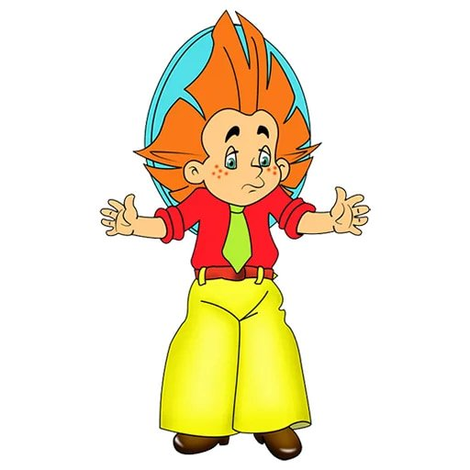
Практическое задание №2
Критерий оценивания
Выявляет допущенные ошибки;
записывает правильный вариант;
Стратегия «Лови ошибку»
Упражнение 255. Прочитай. Правильно
ли образована превосходная степень
прилагательных. Найди ошибки.
Строгий-строгайший,
добрый-добрейший,
тихий –тишайший,
храбрый-храбрейший,
глубокий-глубочайший,
богатый-богачейший,
скучный-скучнейший,
редкий-редкейший.

Slide 11
Проверь себя!
Стратегия «Лови ошибку»
Упражнение 255.
Строгий-строгайший,
добрый-добрейший,
тихий –тишайший,
храбрый-храбрейший,
глубокий-глубочайший,
богатый-богачейший,
скучный-скучнейший,
редкий-редкейший.

Slide 12
Практическое задание №3
Критерий оценивания
Аргументированное письмо
В течение нескольких минут учащиеся выражают собственное мысли по теме
Стратегия «Свободное письмо»
Написать сочинение-миниатюру
на тему «Новогодние традиции разных народов»
с использованием прилагательных в сравнительной степени.

Slide 13
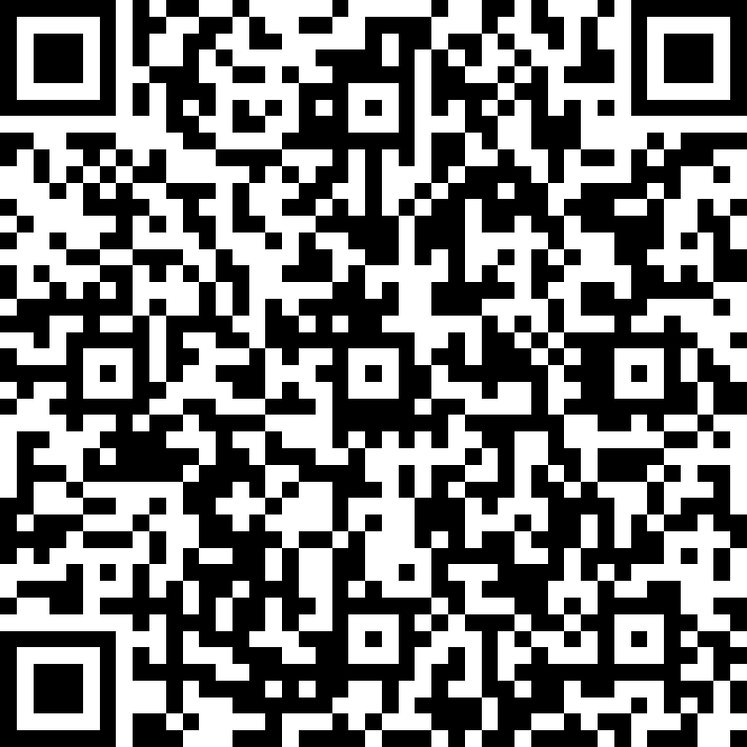
Рефлексия
Ответь на тестовые вопросы на платформе Microsoft Forms

Slide 14
Итоги урока
узнали о степени сравнения имён прилагательных;
научились образовывать и различать степени сравнения прилагательных;
– использовали прилагательные в сравнительной и превосходной степени в написаний сочинения-миниатюры.

Slide 15
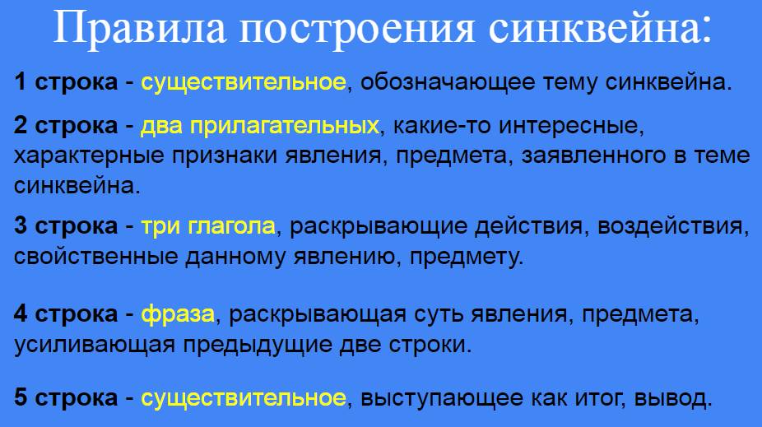
Рекомендуемое учебное задание:
1. Выполните дополнительные задания в Билимленд
2. Составьте синквейн к слову «Сравнение»

Slide 16
Баршаға қолжетімді, сапалы білім!
Үш тілді
Цифрлы Қазақстан
Нәтижелі
Қол
жетімді
Дербес оқыту
Тиімді
Білімді бағалау
Заманауи технология
Качественное образование,
доступное всем!

